Slide 1
第三章 同余式

Slide 2
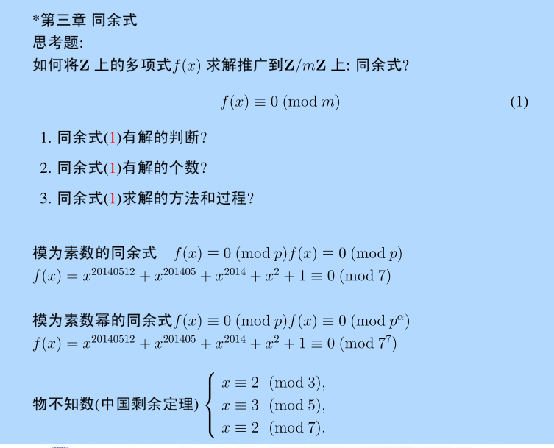

Slide 3
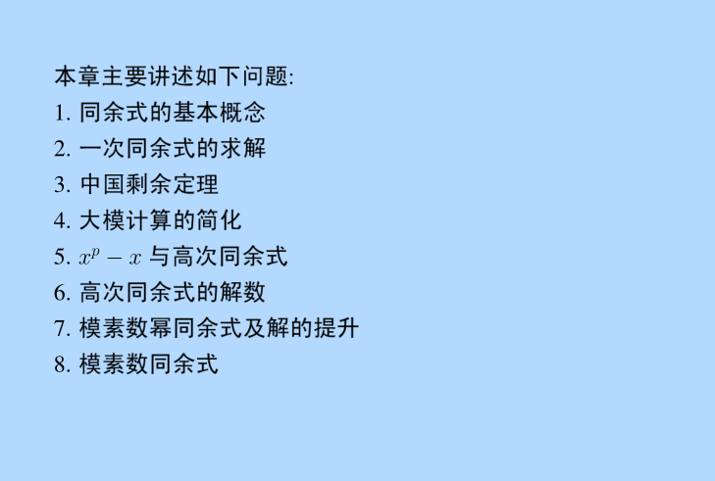

Slide 4
3.1 基本概念及一次同余式

Slide 6
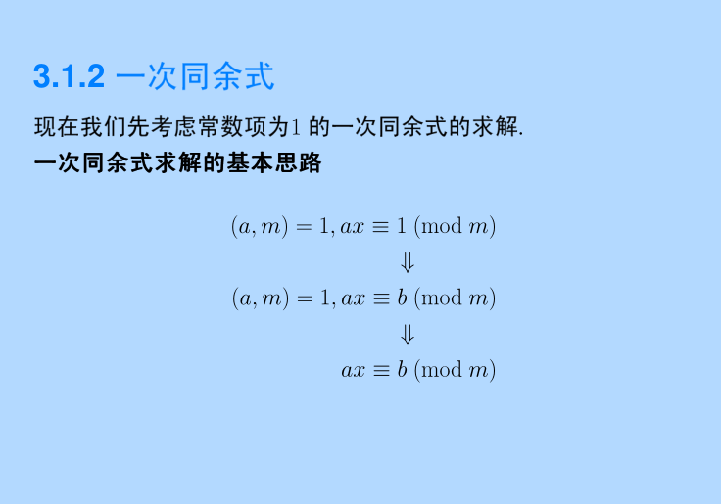

Slide 8
2.3定理4

Slide 11
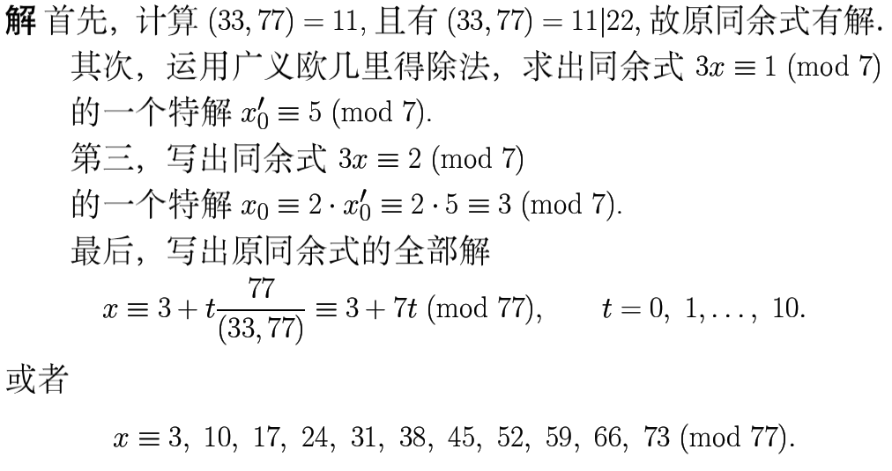
§3.1 基本概念及一次同余式

Slide 19
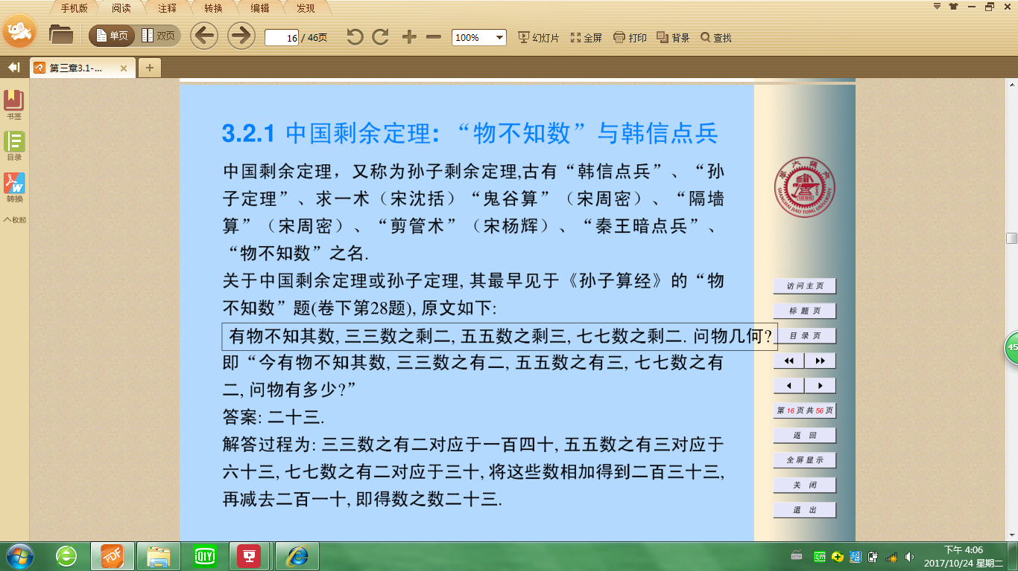

Slide 20
3.2 中国剩余定理
定义
由若干个一次同余式构成的同余式组

Slide 21
称为一次同余式组。
如果存在
使得
则
为（1）的一个解。

Slide 31

填空题
10分
x≡[填空1]
正常使用填空题需3.0以上版本雨课堂
作答

Slide 33
归纳构造同余式的解

Slide 36
例3 解同余式组
解：因为
的唯一的解为
又
的唯一的解为

Slide 37
所以原同余式组同解与同余式组
利用中国剩余定理求解可得：

Slide 39
填空题
10分
答案解析
x≡[填空1]
此处添加答案解析
正常使用填空题需3.0以上版本雨课堂
作答
可为此题添加文本、图片、公式等解析，且需将内容全部放在本区域内。正常使用需3.0以上版本

Slide 40

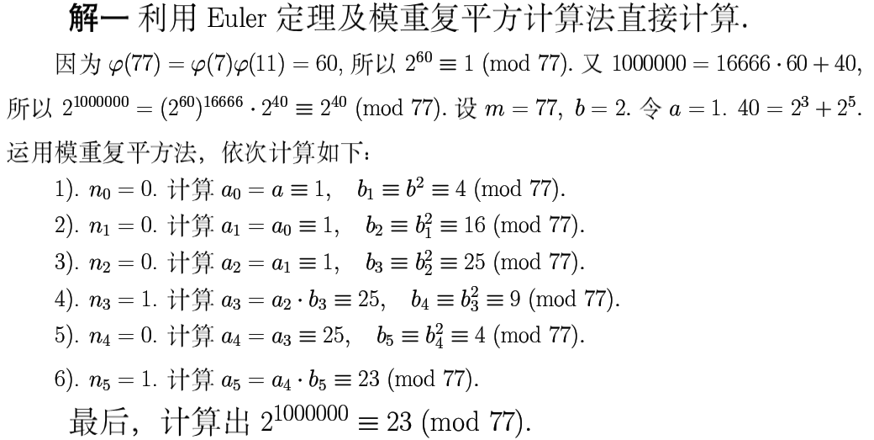
§3.2 中国剩余定理
Notes:
应用中国剩余定理，可将一些复杂的运算转换成为比较简单的运算

Slide 41
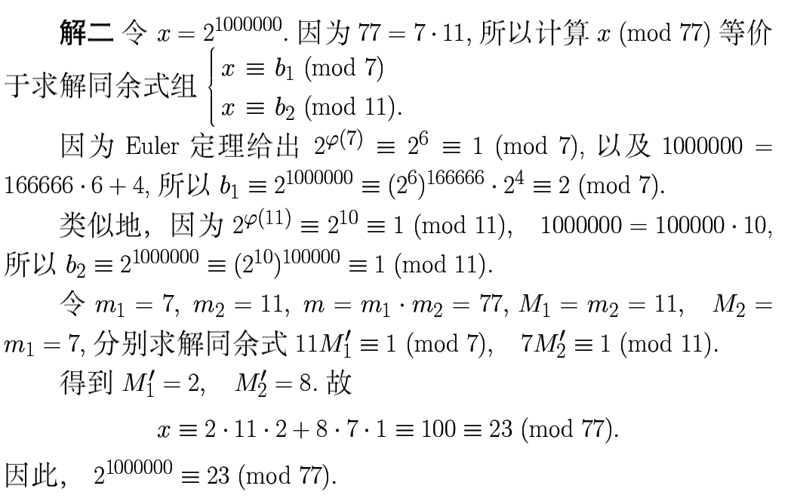

Slide 42
3.3 高次同余式的解数及解法
一、高次同余式的有关定理

Slide 49
填空题
10分
x≡[填空1]
正常使用填空题需3.0以上版本雨课堂
作答

Slide 63
3.4 素数模的同余式

Slide 71
